Slide 1
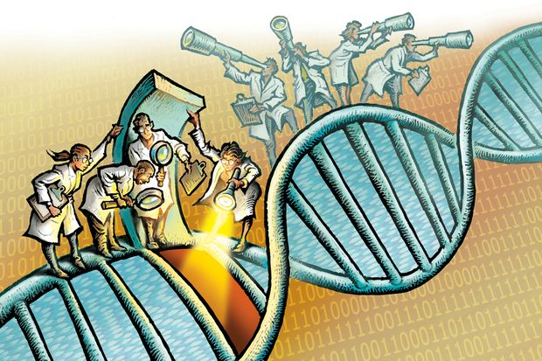
Dedičnosť a premenlivosť
GENETIKA
- Veda, ktorá sa tým zaoberá

Slide 2
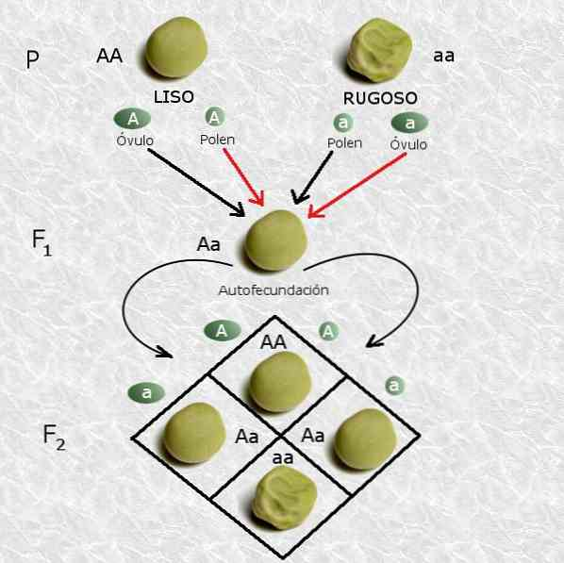
Kríženie rôzneho tvaru semien:
Guľatý hrášok je dominantný
Hranatý hrášok je recesívny
Potomkovia sú v prvej generácii guľatí
V druhej generácii je jeden hranatý

Slide 3
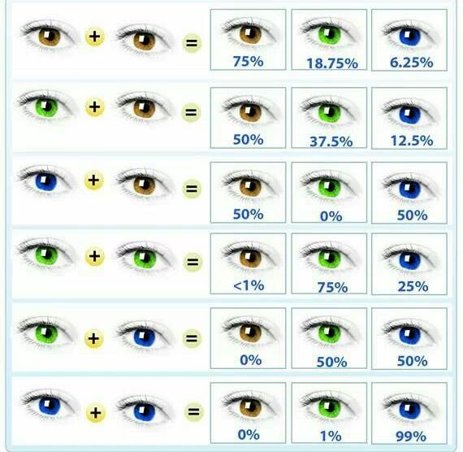

Slide 4
PREMENLIVOSŤ
Rastliny a živočíchy sa nielen podobajú na svojich rodičov, ale majú aj mnohé vlastnosti odlišné = PREMENLIVOSŤ
Odlišné vlastnosti vznikajú krížením rodičov s rôznou farbou, tvarom, dĺžkou...
Deje sa to vďaka kombináciám rôznych génov s neúplnou dominanciou
Premenlivosť je podstatou kríženia a šľachtenia nových odrôd rastlín a plemien zvierat
Tak postupne vznikali nové druhy rastlín a živočíchov na Zemi → EVOLÚCIA

Slide 5
ÚPLNÁ DOMINANCIA
Jeden znak je dominantný a prejaví sa potom ten. Druhý je recesívny (potlačený). Prejaví sa len v ďalšej generácii.
NEÚPLNÁ DOMINANCIA
Všetky znaky majú rovnakú „silu“.
Prejavia sa spoločne:
Zmiešaná farba, škvrny, pruhy...

Slide 6
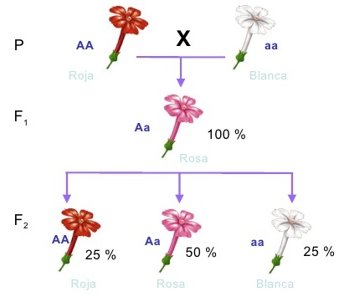
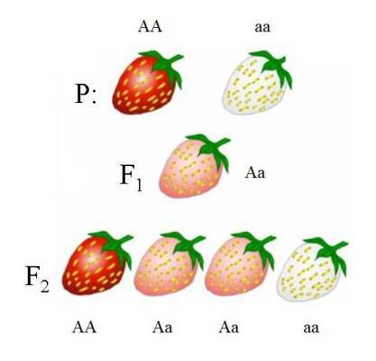
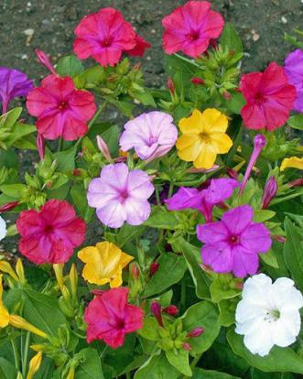
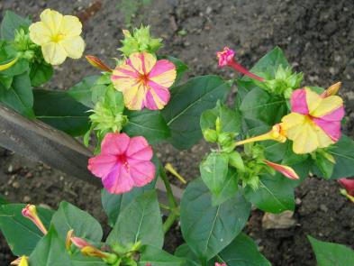
Neúplná dominancia
Nocovka

Slide 7
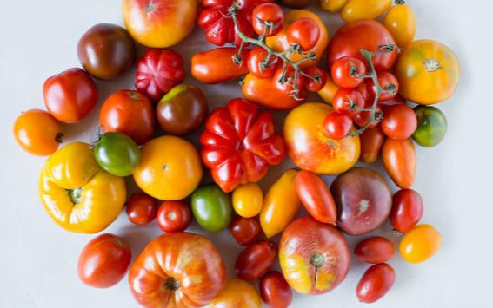
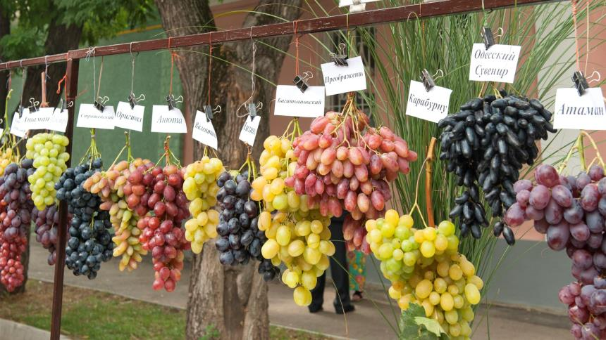
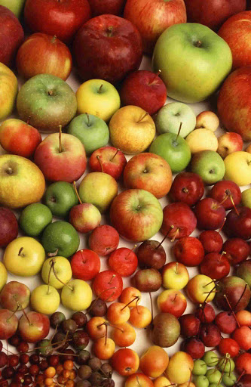
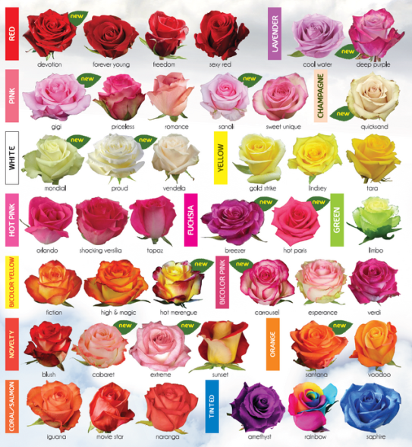
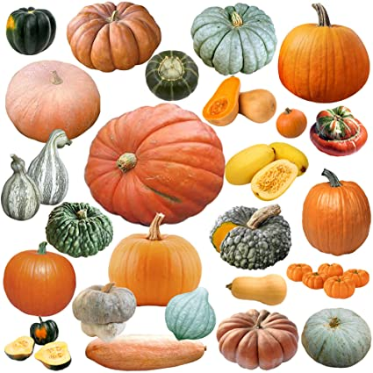

Slide 8
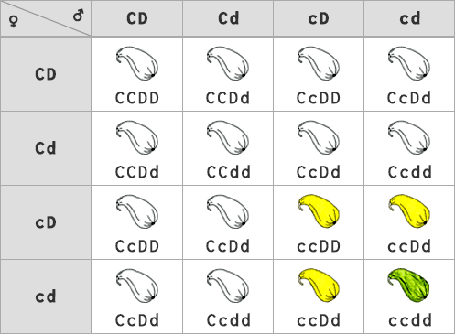
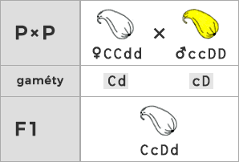
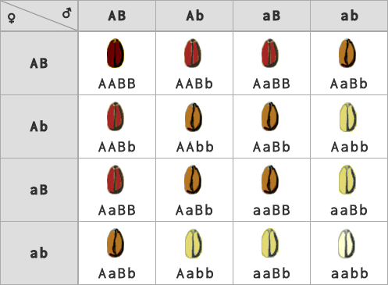
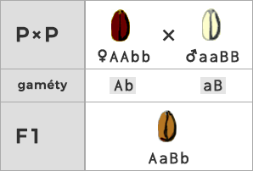

Slide 9
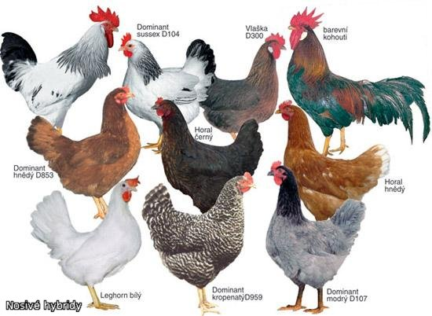
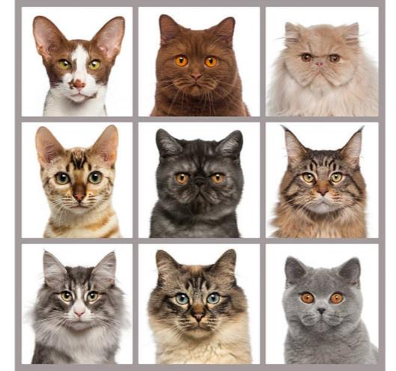
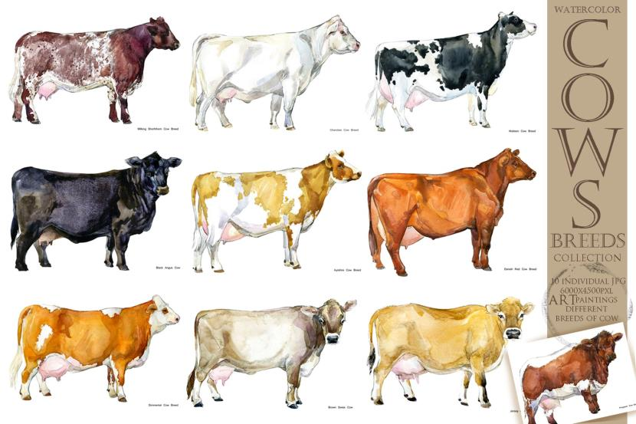
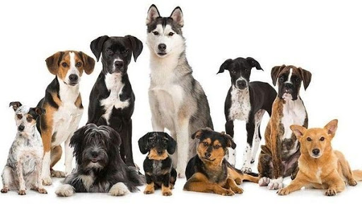

Slide 10
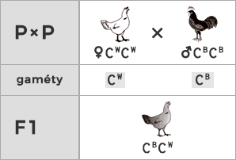
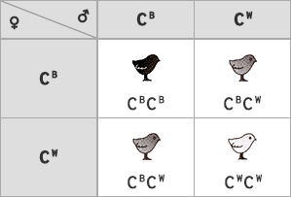
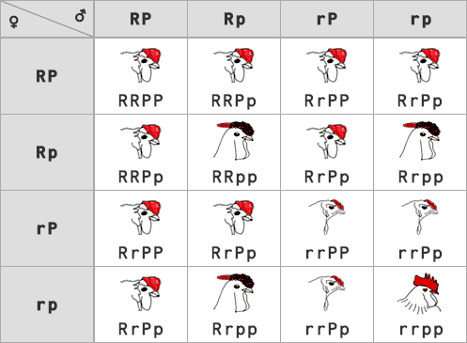
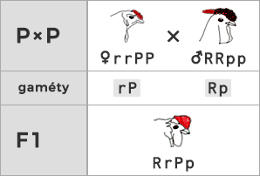

Slide 11
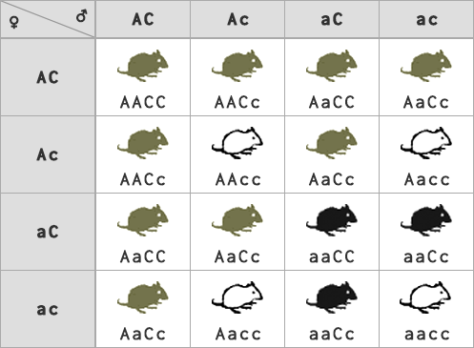
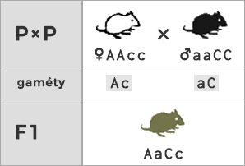
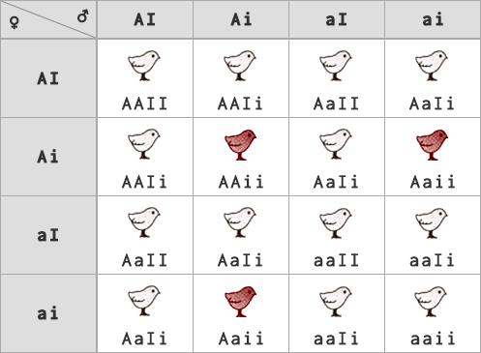
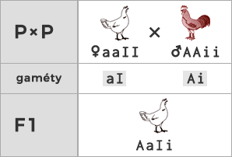

Slide 12
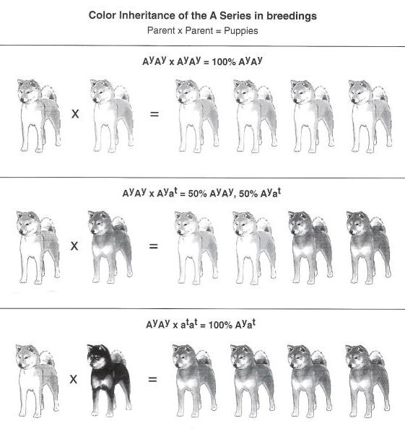
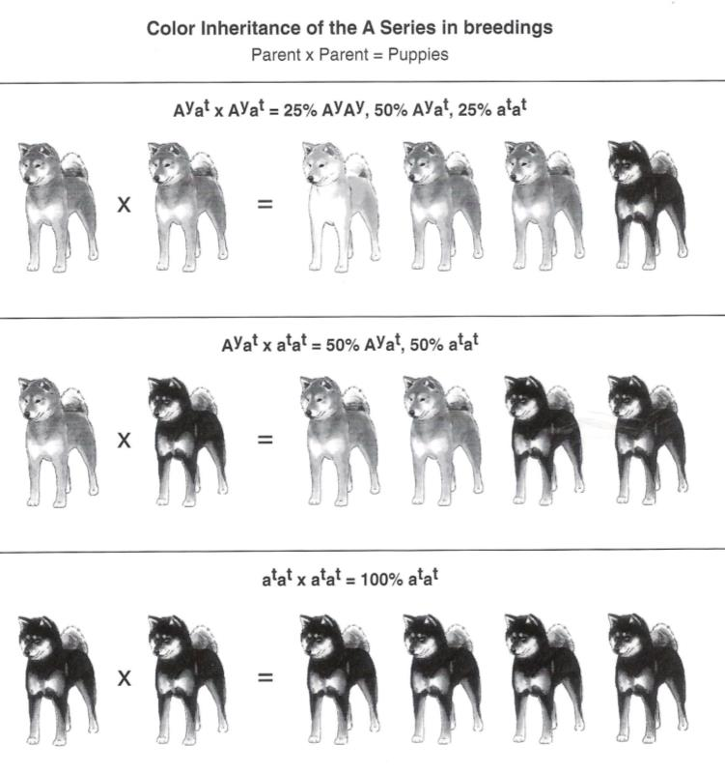

Slide 13
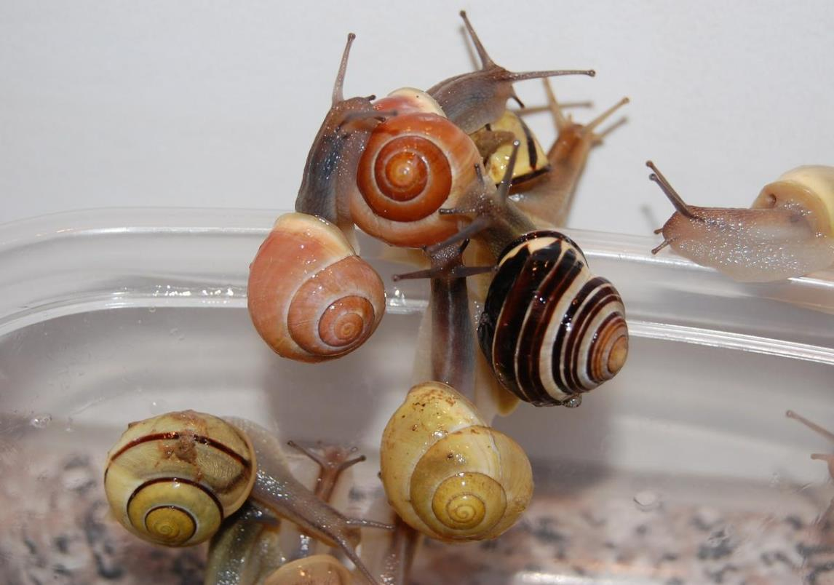

Slide 14
